Slide 1
Préparé par :
AIT IHIA Fatima
AZZIMANI Soukaina
BELLOUCHI Houda
BENAMEUR Zhor
BOUCHIKHI Mouna
Demandé par : Mme MANANE
Groupe : C 5
Semestre : 7

Slide 2
Sommaire :
I - Zoom sur l’espace culturel japonais
1- Aperçu général sur le Japon
2- Le Japon: tradition ou modernité?
3- L’art de vivre dans la société japonaise
II : La culture organisationnelle au Japon
1- Les modes de management au sein des entreprises japonaises
2- Application des modèles de management sur les entreprises japonaises
3- Conseils pour prospérer au sein d’une entreprise japonaise
III : Etudes de cas

Slide 3
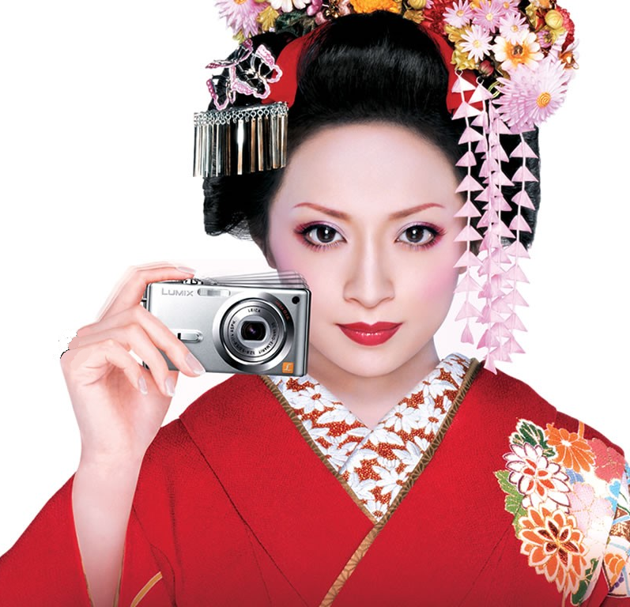

Slide 4
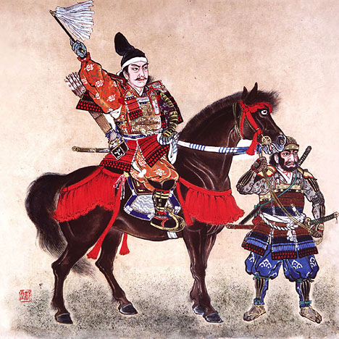
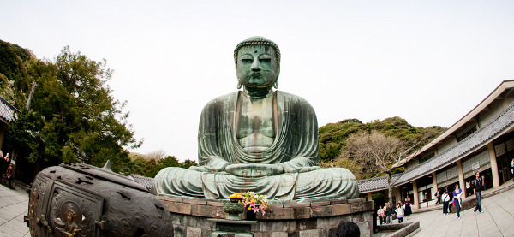
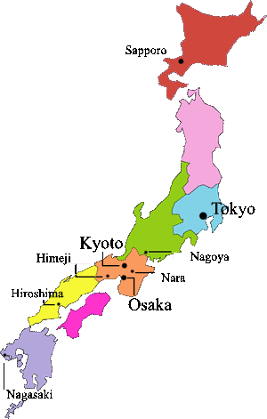
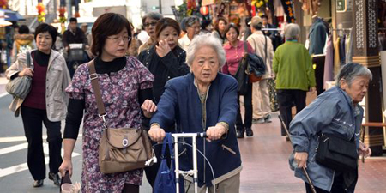
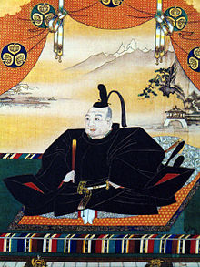
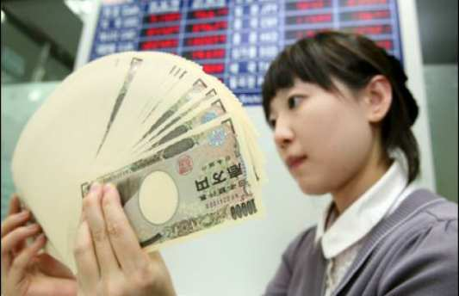
Histoire
Religion
Géographie
Démographie
Politique
Economie

Slide 5
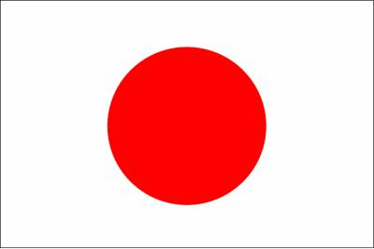
1- Fiche Technique:
Capitale :
Monnaie :
Langue :
Superficie :
Tokyo (12,9 millions d’habitants)
Yen (JPY)
Japonais
378 000 km² (en comptant les 5 000 km² des Kouriles du Sud, territoire russe depuis 1945).

Slide 6
2- L’histoire du Japon :
1945-2012
710-794
2007
L’époque
Nara
Capitulation
du Japon
1868-1912
-Bombardement de Hiroshima & Nagasaki
-Nouvelle constitution
-Reconstruction des secteurs de l’économie
Apparition des moines bouddhistes
1600-1868
L’ére
Meiji
794-1192
L’époque
De Edo
L’époque
De Heian
-Ouverture sur le monde
-Passage d’une Sté médiévale à une Sté moderne
-Rupture des relations avec la Chine
-Entrée dans la guerre civile
-L’emploi des samourai
-système des classes sociales
-renfermement du pays

Slide 7
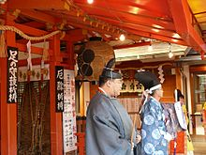
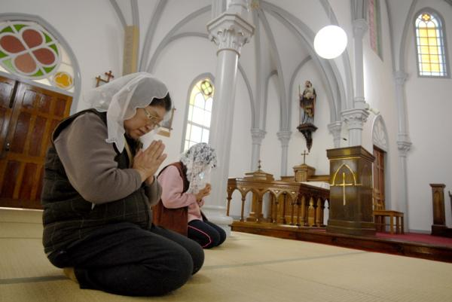
3- Les religions :
107 millions de shintoïstes (84 % de la population) ;
91 millions de bouddhistes (71 % de la population) ;
près de 3 millions de chrétiens (2 % de la population) ;
10 millions de Japonais pratiquant d'autres religions (8 % de la population).

Slide 8
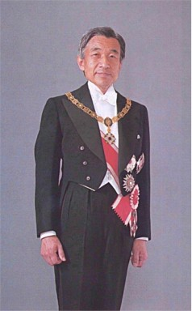
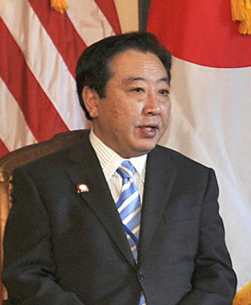
4- le système politique :
Empereur
Premier ministre
Nature de l'État
Akihito (depuis 1989).
Yoshihiko Noda (Parti démocrate du Japon ; depuis septembre 2011).
Monarchie constitutionnelle. L'empereur est le « symbole de l'État et de l'unité du peuple japonais».
Régime
Démocratie parlementaire

Slide 9
5- La démographie
Espérance de vie :
taux de fécondité
79,3 ans pour les hommes
86,1 ans pour les femmes
24 % de la population âgées de plus de 65 ans .
Urbanisation
80 %. Tokyo, la capitale, est la plus grande métropole du monde, avec plus de 35 millions d'habitants. Elle est située au cœur de la mégalopole japonaise, qui concentre environ 127 millions d'habitants et s'étale de Sendai au nord à Fukuoka au sud sur 1 000 km.
Taux d'alphabétisation
100 %.
1,32 %. Population en baisse depuis 2005
Les plus grandes villes (2005):
Tôkyô (8 194 000 hab.), Yokohama (3 518 000 hab.), Ôsaka (2 497 000 hab.), Nagoya (2 130 000 hab.), Sapporo (1 856 000 hab.), Kôbe (1 493 000 hab.), Kyôto (1 392 000 hab.).
Composition ethnique:
Japonais 99%; Coréens 0,8%; autres 0,2%
Taux de chômage
5 %
Population
127 463 000 habitants
Âge de la population
Le gouvernement japonais prévoit que la population du pays aura diminué de plus de moitié en 2100, chutant à 60 millions d'habitants, si aucune mesure n'incite efficacement les Japonais à la procréation.
Source: UBIFRANCE et les missions économique: l’Agence pour le développement international des entreprises
Notes:
UBIFRANCE:l’Agence pour le développement international des entreprises, dédiés à l’accompagnement des entreprises françaises dans leur démarche à l'exportation et à l'implantation sur les marchés étrangers; l’Agence française pour le développement international des entreprises, est un Etablissement Public Industriel et Commercial placé sous la tutelle du ministre de l'économie et des finances, du ministre en charge du commerce extérieur et de la direction générale du Trésor.

Slide 10
Spécificité de la population
Le Japon est confronté à la diminution et au vieillissement de sa population.
un fort recul des naissances. Le taux de fécondité au Japon est de 1,3 enfant par femme, alors qu’il doit être évidemment égal à 2 pour assurer la stabilité de la population.
Les japonais se caractérise par un faible désir de vie avec un taux qui se classe parmi les plus forts taux de suicide du monde industrialisé.
KAROSHI la mort par l’excès de travail.

Slide 11
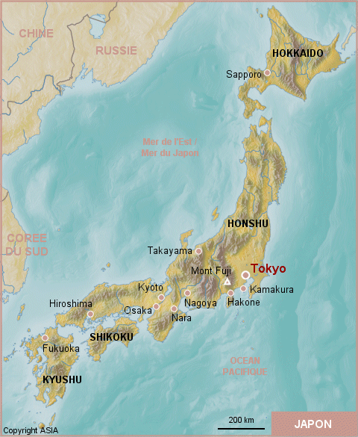
6- La géographie:
Localisation: hémisphère Nord- Asie , Moyen Orient
Le japon a plus de 4 millions de km2 de zone maritime qui lui permet d’être au top de la productivité mondiale.
Notes:
Les quatre Grandes îles sont: Hokkaido, Honshu, Shikoku et Kyuchu

Slide 12
Difficultés du territoire japonais ET Mesure de sécurité
Une nature violente
les séismes , typhon , et tsunamis, le risque sismique est le plus grave car le japon appartient à la ceinture du feu du pacifique
Une surface habitable réduite
L’exploitation des terres est difficile donc les japonais se tournent vers:
De nombreux volcans ( 10% des volcans actifs dans le monde sont au japon).
exploitation de la mer :Grande flotte de pêche et Plus grands ports du monde.
Aménagement des montagnes (riziculture)
Aménagement des polders(terre-pleins, îles artificielles) pour gagner de l’espace
Les mesures de sécurités :
Les bâtiments ont des fondations antisismique
Des exercices d’évacuation qui éduquent la population à d’éventuelle risquent naturelles
La densité moyenne est de 337/km², sur les 378000 km², ils n’en utilisent que 80600
Les japonais occupent de manière très inégale leur espace de 378000 km²
Notes:
Géographie Le Japon est composé d'environ 1000 îles qui s'étendent sur 3800 km du nord au sud. C'est un pays de contrastes; plages exotiques au sud et montagnes couvertes de neige au nord. 95% de sa superficie se répartit en 4 îles principales: Hokkaido au nord, Honshu l'île principale, Shikoku et Kyushu au sud.

Slide 13
7- L’économie :
Le secteur des services compte pour plus des deux tiers du PIB et emploie les deux tiers de la population active.
Le secteur de l'agriculture est hautement subventionné et protégé. L'agriculture ne contribue que de manière minime au PNB et elle emploie moins de 5% de la population active.
Le secteur industriel est très diversifié, et recouvre tant les produits de base (acier, papier) que des produits de technologie de pointe.
Le Japon n'a que très peu de ressources naturelles (quelques dépôts d'or, de magnésium, de charbon et d'argent), et dépend donc de l'extérieur pour se fournir en matières premières et en ressources énergétiques.

Slide 15
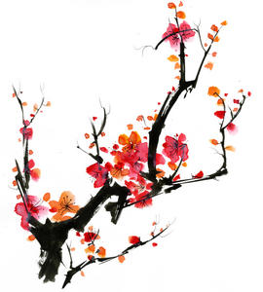
Le Japon: pays des traditions

Slide 16
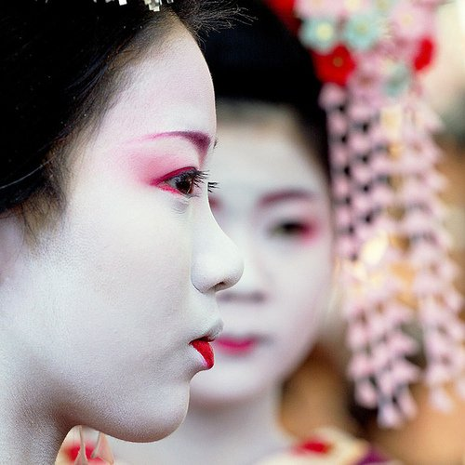
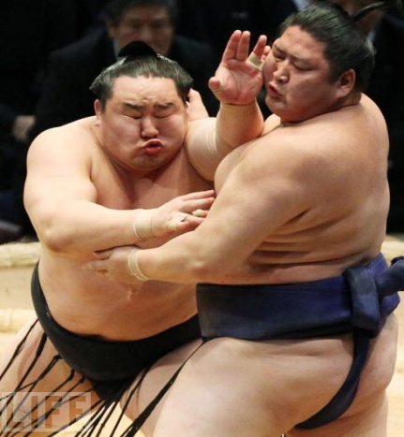
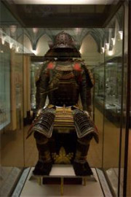
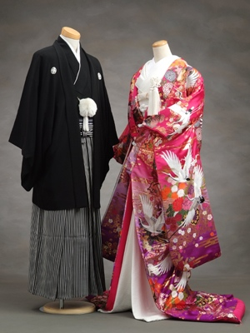
A- Composantes de la culture Japonaise :
Les Geishas
Le Sumos
Les Samouraïs
Le Kimono

Slide 17
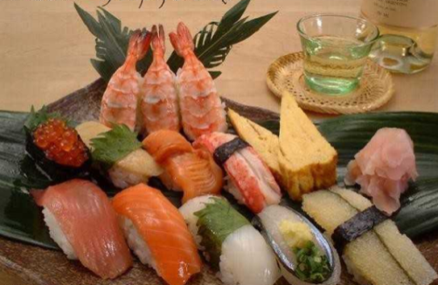
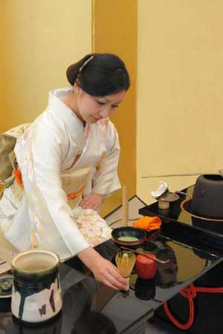
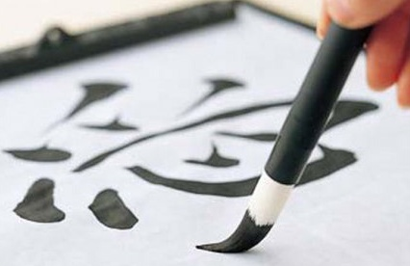
A- Composantes de la culture Japonaise :
La cérémonie du thé
Les sushis
La calligraphie

Slide 18
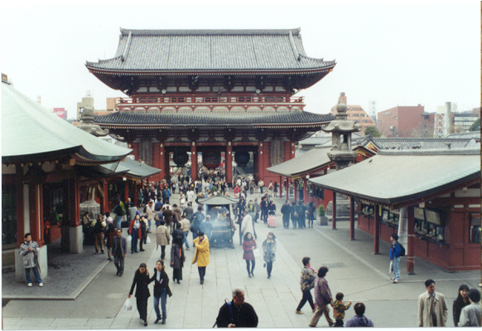
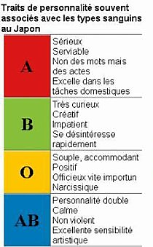
B- Les superstitions au Japon :
Les Japonais accordent beaucoup d’importance à la symbolique.
Au Japon la croyance populaire veut que le groupe sanguin soit comme facteur pour déterminer la personnalité des individus.
Notes:
Dans un pays où se côtoient de nombreuses religions et où les récits fantastiques et le folklore demeurent toujours des sources d’inspiration, les superstitions constituent une part importante de la vie au quotidien.
Les Japonais accordent beaucoup d’importance à la symbolique.
chiffre 4, qui peut se prononcer shi, un mot qui signifie également «la mort» en japonais. Pour éviter le mauvais sort, le chiffre 4 est souvent omis, notamment pour les étages ou les chambres des hôpitaux, et pour les cadeaux
C’est aussi le cas du chiffre 9 (kyû) peut signifier la douleur ou la détresse
contrairement au chiffre 7, tout comme en Occident, est considéré comme un chiffre chanceux, associé aux puissances divines par le biais des traditions de la divination ancienne.
Par exemple, les gens possédant un type sanguin A sont habituellement patients et perfectionnistes, mais trop centrés sur eux- mêmes, alors que les gens du type sanguin B seront des êtres créatifs et passionnés, mais irresponsables.

Slide 19
B- Les superstitions au Japon :
Petites croyances héritées du passé et à éviter au Japon en raison de la superstition qui les entourent.
Dormir la tête au nord, est déconseillé car c'est ainsi que l'on enterre les morts.
Lors d’une visite à l’hôpital vous devez offrir des fleurs coupées (sans racines). Les racines pouvant signifier un séjour long.
Vous ne devez pas jeter pas les poupées car celles-ci peuvent abriter un esprit. Certaines personnes les emmènent alors au temple.
Il est dit que si l’on plie 1000 grues en papier, on peut voir son vœu exaucé.

Slide 20
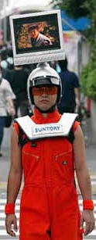
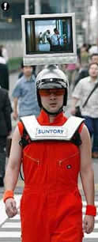
Le Japon moderne

Slide 21
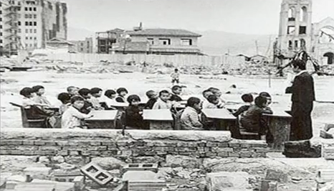
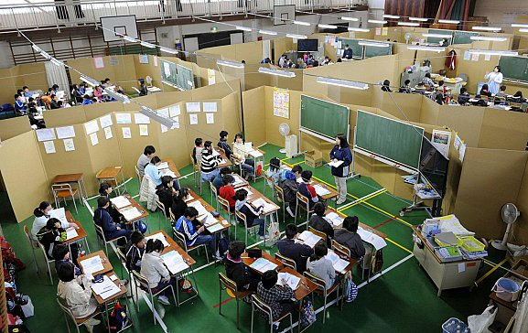
I- L’éducation au Japon:
Hiroshima, Septembre 1945 (un mois après les bombardements atomiques)
Rentrée scolaire Avril 2011 (un mois après le Tsunami au japon)

Slide 22
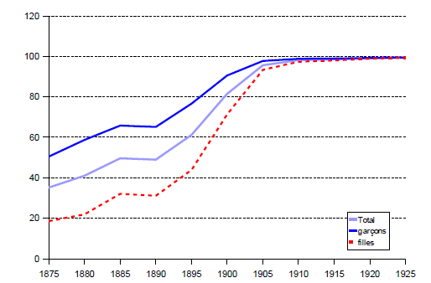
I- L’éducation au Japon:
Graphique 1 L’évolution du taux de scolarité
Source: L’organisation du système éducatif japonais 2011 publié en janvier 2012, Université de Hiroshima

Slide 23
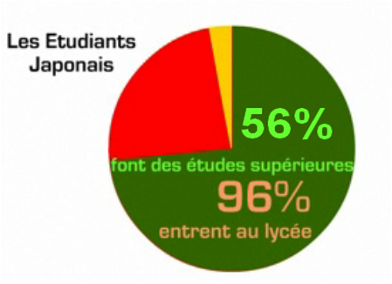
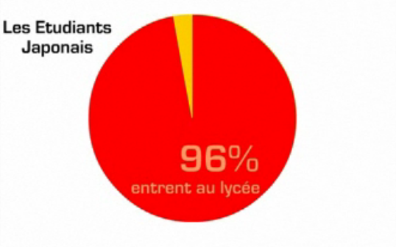
I- L’éducation au Japon:
Graphique 2 taux d’accès au lycée et au supérieur
Source: L’organisation du système éducatif japonais 2011 publié en janvier 2012, Université de Hiroshima

Slide 24
I- L’éducation au Japon:
Source : Ecole Pour Tous de Jan- François spécialisé dans l’étude de la société japonaise

Slide 25
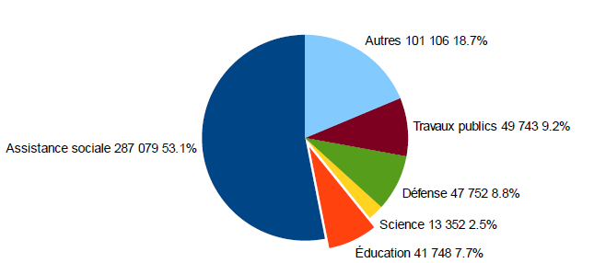
I- L’éducation au Japon:
Graphique 3: La répartition du budget de l’État de l’année fiscale 2011
(en 100 millions de yens)
Source: Ministère de la Finance

Slide 26
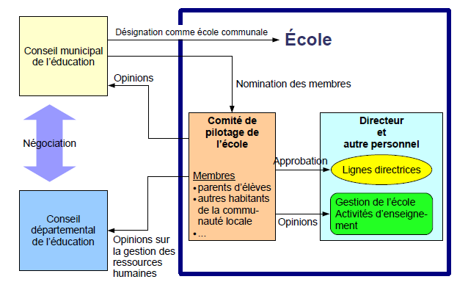
I- L’éducation au Japon:
Graphique 4: Gestion des écoles Japonaises
Source: L’organisation du système éducatif japonais 2011 publié en janvier 2012, Université de Hiroshima

Slide 27
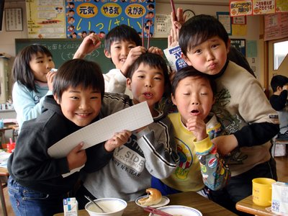
I- L’éducation au Japon ( le fun learning):

Slide 28
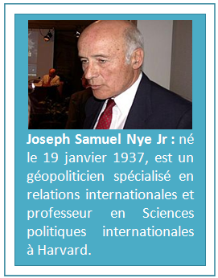
II - Le Cool Japan :
A- Le Cool Japan une forme du concept Soft Power:
Le "Cool Japan " regroupe tous les produits culturels qui portent le pays au devant de la scène internationale: Mangas, dessins animés, mode…
Le cool Japon est une forme du concept " Soft Power " qui a été créé dans la seconde moitié des années 80 par Joseph S.Nye Jr en opposition au concept de " hard power "

Slide 29
II - Le Cool Japan :
B- Les principales composantes du Cool Japan :
1- La mode:
a- Tokyo, le laboratoire mondial de la mode :
© Loic Bizel

Slide 30
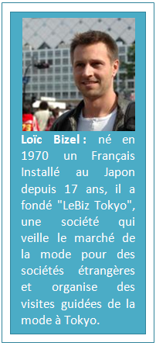
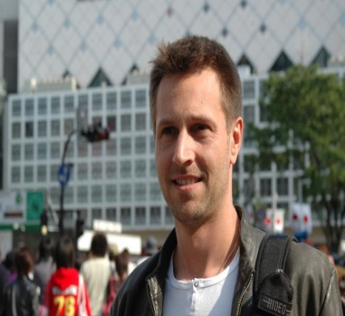
II- Le Cool Japan :
B- Les principales composantes du Cool Japan :
1- La mode:
a- Tokyo, le laboratoire mondial de la mode :

Slide 31
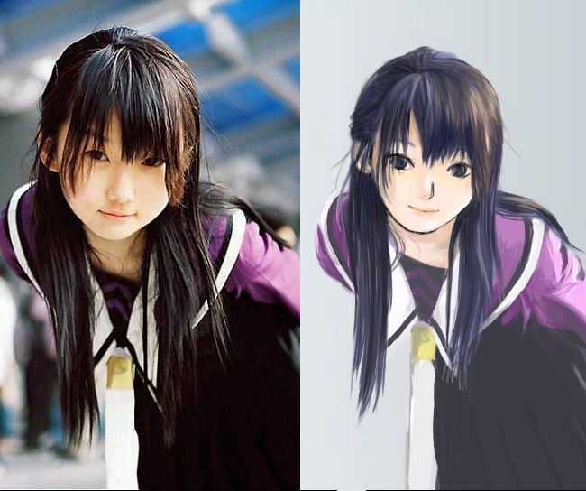
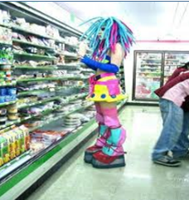
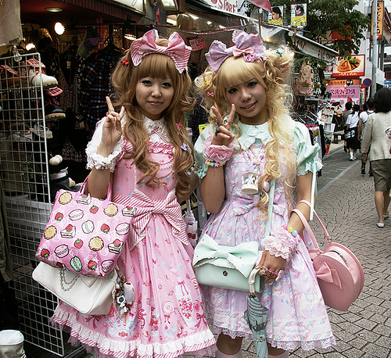
II - Le Cool Japan :
b- La Mode de rue (street fashion)
Manga ou "cosplay":
Cyber :
Sweet lolita:

Slide 32
II - Le Cool Japan :
2- Les mangas :
3- le cinéma d’animation japonais:

Slide 33
III- Les Progrès technologiques
Le Japon occupe le premier rang pour la robotique et pour l'électronique destinée au grand public. Le deuxième rang pour l'informatique et les télécommunications.

Slide 34
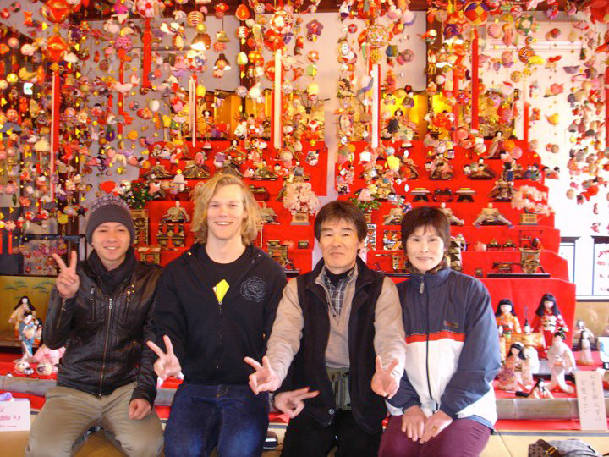

Slide 35
I- Les stéréotypes sur les japonais
Les japonais mangent tous des sushis, du riz et les chiens
Les japonais sont courtois
Les japonais sont rigides
Les japonais sont fermés aux étrangers chez eux
Les japonais sont très prisés par leur travail

Slide 36
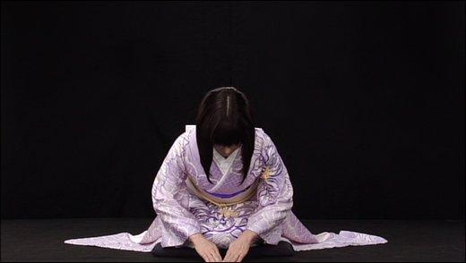
II- Les coutumes
Le salut:
Les japonais pratiquent l’ojigi qui consiste en l’inclination du corps face à l’interlocuteur.

Slide 37
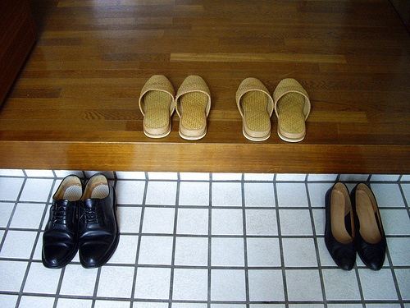
II- Les coutumes
Le genkan
Le genkan est une grande marche située à l'entrée de la résidence. C'est là que tout le monde doit retirer ses chaussures.

Slide 38
II- Les coutumes
Les cadeaux :
Evitez de donner:
Des fleurs blanches, lys, fleurs de lotus qui sont associés aux funérailles, il devrait y avoir un nombre impair de fleurs dans le bouquet.
Cadeaux avec 4 ou 9 articles en eux, ce sont des chiffres malchanceux.
Astuces:
Lorsque vous donnez ou recevez un cadeau maintenez le à deux mains et inclinez vous avec respect.
La plupart des cadeaux ne sont pas ouverts en face du donneur.
La présentation et l’emballage sont souvent plus importants que le cadeau lui-même.

Slide 39
III- Organisations sociales
La société japonaise est organisée de façon verticale
Une société Verticale:
C'est un type de société dans lequel les solidarités s'établissent dans un groupe vertical et hiérarchique tel qu'une administration, une entreprise ou une école;

Slide 40
III- Organisations sociales
Contrairement au Japon, les sociétés au Maroc tendent à être horizontales.
Une société Horizontale:
C'est un type de société dans lequel les solidarités s'établissent entre des personnes ayant le même statut mais qui peuvent appartenir à des groupes différents par exemple : les ouvriers, les enseignants..

Slide 41
IV- L’importance de la famille au Japon
La vie collective japonaise repose sur la notion de liberté au sein du groupe, et l'individualisme apporté par l'Occident.
La structure de la famille reste très solide, chaque membre conciliant sa vie privée avec la commune. Même si la famille évolue fortement aujourd'hui, elle reste une base solide de la structure sociale du pays.
La société japonaise est construite autour de la notion du groupe et de la famille.
Notes:
Sous un même toit, chacun sait préserver ses secrets, recevoir ses amis, et vivre ses passions; il peut entrer et sortir facilement et, même s'il part en promettant de revenir au plus tôt, il lui suffit de téléphoner pour retarder son retour sans provoquer de problème.

Slide 42
V- La communication à la japonaise
本音 / Houné
建前 / Tatémaé
systèmes de communication
la vraie attitude
l’attitude de façade
Au Japon, culturellement, le bien-être de la société prime sur l’opinion de l’individu.
Les Japonais, préfèrent l’harmonie et partager une même direction (seulement en façade), pour ne pas risquer de gêner ou vexer l’interlocuteur.

Slide 43
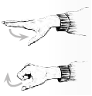
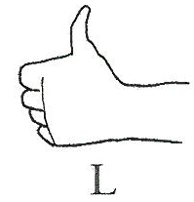
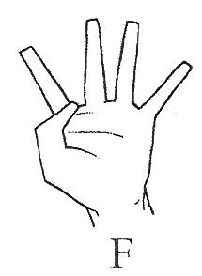
Communication Non verbale
les regards soutenus et prolongés sont considérés très intimidants par les Japonais.
si on pose une question à un japonais, et qu’il commence à sourire, ce sourire signifie que notre interlocuteur est embarrassé, et qu’il ne veut pas répondre à cette question.
le silence est un signe de concentration chez les japonais
Décrypter la communication non verbale au Japon:
Notes:
le silence est un signe de concentration chez les japonais: généralement, ils ferment les yeux durant 5 ou 6 secondes afin bien réfléchir avant de répondre à une question posée.
Pointer son propre nez du doigt signifie « moi ».
Avant d'entamer le repas, il est coutume de dire 頂きます (ItadaKiMaSu) “recevoir, accepter” équivalent de notre “Bon appétit”. Le geste accompagnant ce mot consiste à joindre ses mains et à s'incliner légèrement.
Si vous venez de vous faire virer, vous pouvez vous passer de mots et faire semblant de vous trancher la gorge avec votre main
agiter sa main de gauche à droite pour dire non

Slide 44
VI- Gestion d’espace et respect de temps
Optimisation de l’espace:
Le japon est un petit pays qui fait la moitié de la France en surface par contre sa population est double de celle de la France.
Juste 20% de la surface du japon est habitable malgré cela ces 20% de surface sont optimisés au maximum pour le bien être des citoyens.
Le moindre centimètre cube est utilisé à bon escient.
Exemples:
Parkings
Hôtels capsules
Notes:
Iles artificiels
Aéroport flottant sur l’océan

Slide 45
Exemple du parking au Japon

Slide 46
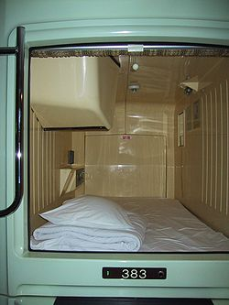
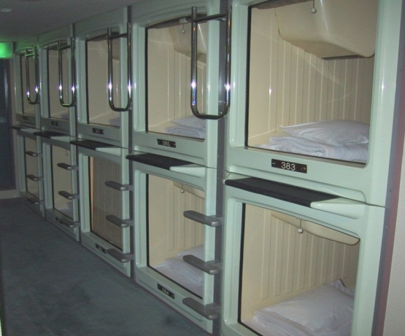
Exemple: Les hôtels capsule Des hôtels typiquement japonais qui ont la particularité d’optimiser au maximum l’espace d’occupation et dont les chambres se limitent donc à une simple cabine-lit. Les capsules sont généralement équipées d'une télé, d'une radio, d'un réveil et d'air conditionné. L'intimité y est relativement préservée par un store ou un rideau.

Slide 47
2) Le respect du temps
Le Japonais est très ponctuel
Ils respectent le temps à la seconde
La ponctualité est la directive la plus importante sur laquelle ont insisté les représentants du Japon pour eux.
Ne pas respecter un rendez-vous est un acte très grave que ses concitoyens ne peuvent tolérer.
Les Japonais commencent a s’inquiété a partir de 5 min de retard.
Notes:
Exemples: horaire de train et arrêt de de bus
C’est la gestion méticuleuse du temps qui permet au pays d’être très productif et aux entreprises d’avoir une meilleure rentabilité.

Slide 48
Le respect du temps

Slide 49
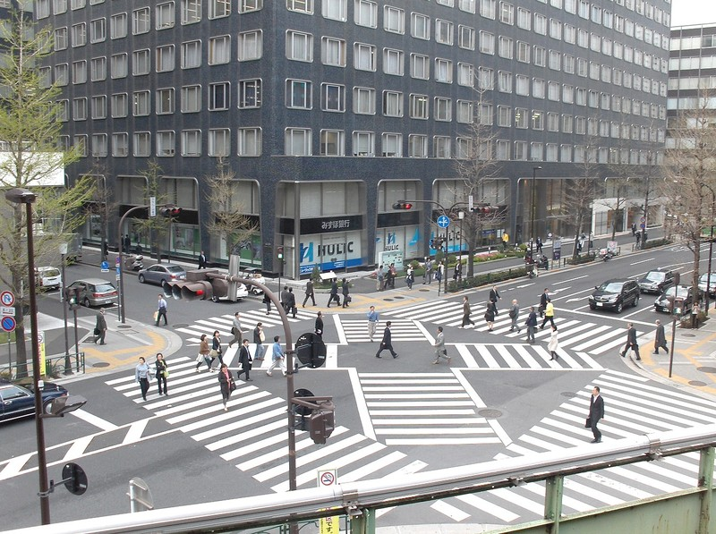
Particularité spécifique au Japon
La notion du respect du temps se marie parfaitement à la discipline au japon .
Pour traverser une rue, il est impensable de le faire en dehors d'un passage protégé devant lequel les japonais attendront patiemment que le feu passe au vert.
Notes:
Circulation ou pas. Il n'est pas rare de voir une personne immobile à un feu rouge à trois heures du matin alors que la rue qu'elle veut traverser est totalement vide.

Slide 52
A- Culture d’entreprise
Le Japon, un modèle de société orienté sur le groupe avec une structure pyramidale.
La structure de la société japonaise est basée sur la hiérarchie et le concept de Sempai-Kohai.
rôle de tuteur
Sempai
= l'élève avancé
L’ancien/L’ainé
Kōhai
= le jeune élève
Le cadet/le novice
Doit le respect
Notes:
- (Le senpai a un rôle de tuteur auprès du kōhai -en retour, le kōhai doit le respect au senpai)

Slide 53
A- Culture d’entreprise
Les rites et les symboles de référence
Hymne d’entreprise ( Shaka ) :
- Il est chanté quotidiennement dans les ateliers , déversé par haut-parleur.
-Tous les employés doivent le connaître et l’entonner à l’occasion comme signe de ralliement.
Gymnastique de groupe:
-Une pause de quelques minutes deux ou trois fois par jour (avant le travail, pendant la matinée ou en milieu d’après-midi) au cours de laquelle les employées sont invités par haut-parleur à s’adonner à divers exercices d’assouplissement.
le « zéro papier »
- Le volume de communication écrite étant, dans les sociétés nippones, au moins trois à quatre fois moins important que chez les occidentaux
Réunions matinales d’accueil :
Réunion accompagné d’un discours moralisateur durant lequel le kacho
-donne les consignes particulières pour la journée
- et distribue les tâches.

Slide 54
A- Culture d’entreprise
Les congés au Japon :
Dans la société Japonaise il est mal vu de prendre des congés.
Les employés Japonais prennent peu de vacances, ils n'osent pas prendre plus de 10j/an sur leurs congés payés.
Des témoignages d'hommes s'essayant aux congés parentaux recueillies sur le site internet Ikumen Project, Mis en place par le ministère de la Santé, du Travail et du Social, dans le cadre du «projet des hommes qui éduquent » :

Slide 55
Témoignage de Masaaki Hashimoto
« Quand j'ai décidé de prendre des congés, mes parents m'ont dit que c'était la fin de ma carrière »,
Poursuivit Masaaki qui prit un mois de congé
« J'avais l'impression que tout le monde autour de moi disait : "c'est le gars qui va arrêter de travailler" »,
Tetsuya Ando
« Si un travailleur homme annonce qu'il va prendre un congé de paternité, les gens autour de lui vont penser qu'il n'est plus apte pour le travail. Ils peuvent penser qu'il a prévu de démissionner »
Dans cette vision, une révision de la loi sur les congés parentaux a pris effet le 07/2010. Elle incite les pères japonais à passer du temps avec leurs enfants, en essayant de changer les mentalités.

Slide 56
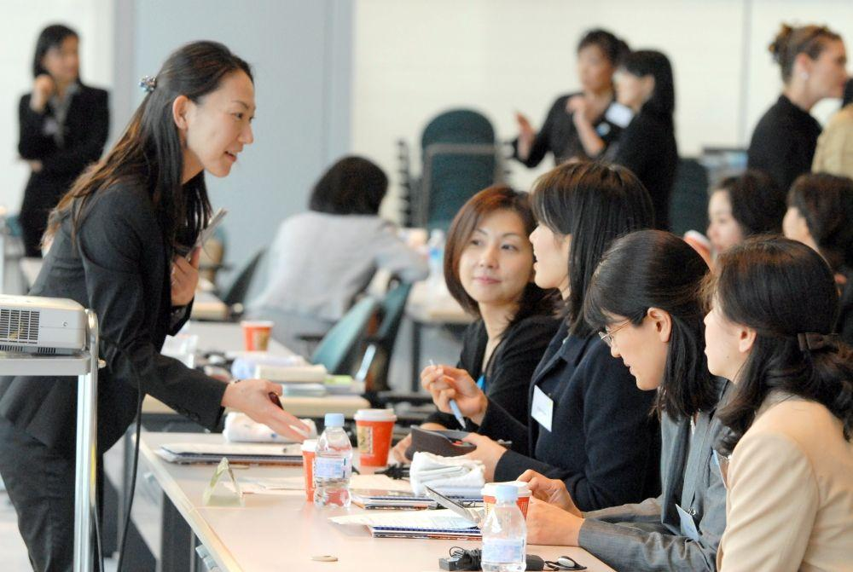
A- Culture d’entreprise
Participation féminine au marché du travail :
L'inégalité hommes-femmes au travail est un phénomène bien connu du système d'emploi japonais.
Catégorie d’emploi aujourd'hui, très peu de femmes se voient attribuer des postes à hautes responsabilités, notamment dans les très grandes entreprises.
7,2 millions entre elles sont effectuées à des tâches de bureau.
Tout d'abord, l'inégalité la plus visible est la différence de salaire entre les hommes et les femmes, ces dernières gagnent moitié moins que les hommes, leurs salaires étant, jusqu'à 60 % inférieur à celui des hommes. Selon les statistiques de 2010.
Notes:
Néanmoins Il faut savoir que les femmes ont rendu un fier service à l’économie japonaise. L’industrie électronique doit une partie de sa réussite au sérieux de ces ouvrières aux mains agiles.

Slide 57
A- Culture d’entreprise
L’éthique de management :
La culture japonaise est fortement influencée par trois courants de pensée : le confucianisme, le bouddhisme et le shintoïsme. Ces trois courants ont contribué à constituer la vision du monde et les valeurs qui sont propres au peuple japonais.
Ils sont appliquées en entreprise à travers des chartes :
l'harmonie sociale
la confiance et respect de soi
Chacun est important
la collectivité
La gratitude
coopération et esprit d'équipe
courtoisie et humilité
le dévouement et loyauté
Travailler pour la nation japonaise
Notes:
Chartes comme un instrument d’identification sociale qui développe un sentiment d’appartenance au groupe et d’incorporation des valeurs du groupe dans son propre système de valeurs.
Expliquer l'harmonie sociale : L’harmonie au sein du groupe est plus importante que la somme des intérêts personnels.
le dévouement et loyauté : la fidélité ou esprit maison. Pour qu’un Salaryman (cadre) se dévoue corps et âme pour son entreprise, les japonais sont plus enclins à être suiveur d'une idée forte, qu'à suivre un chemin individuel propre.
Chacun est important : Le propriétaire par exemple, entrera dans le magasin, saluera ses subordonnés puis aidera à ranger les étagères, à nettoyer les locaux et à sortir les poubelles Même les tâches les plus minimes sont importantes.
la collectivité : Dans la culture d’entreprise japonaise, un individu devient performant lorsqu’il s’allie à d’autres pour former un ensemble. Afin de s’assurer que les nouveaux employés soient conscients de l’importance du collectivisme, l’immersion de ceux-ci à l’entreprise est une étape essentielle. certaines entreprises envoient les recrues passer un week-end à la campagne où toutes les activités auront comme objectif de faire vivre une expérience commune au groupe.
« Giri » = gratitude : le japonais passe sa vie à être reconnaissant à l’égard de la société. (En quelque sorte c’est ainsi que s’exprime le principe de solidarité au travers d’une multitude de redevance individuelle), d’où la notion de travail pour la nation

Slide 58
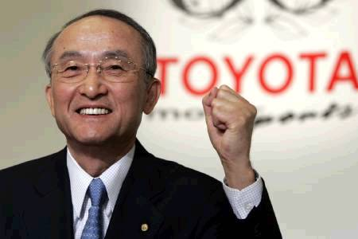
Exemples:
Apparaître humble et d’attirer ainsi le respect . Le Président Watanabe de Toyota s’est incliné pour s’excuser auprès des consommateurs pour les défauts constatés sur ses voitures en s’adressant aussi à sa propre entreprise, en se montrant prêt à « prendre ses responsabilités ». Les Japonais considèrent qu’une personne qui ne recherche pas le pouvoir et les richesses personnelles est un bon guide. Celui-ci n’a qu’à laisser entendre ce qu’il désire et il sera obéi.
L’ancien Premier ministre japonais Naoto Kan et le PDG de la compagnie d'électricité Tepco avaient annoncé chacun, suite au séisme de magnitude 9 et du Tsunami géant de 11 mars qu'ils renonçaient à leur salaire, afin d'assumer leur responsabilité dans l'accident nucléaire de Fukushima, un drame pour les populations locales.
Un salaire de 1,6 million de yens mensuels (14.000 euros)
Notes:
Premier ministre japonais renonce à son salaire aux 1,6 million de yens mensuels (14.000 euros) qu'il touche en tant que président

Slide 59
B- Gestion de ressources humaines
La Formation
Les entreprises japonaises envoient leurs cadres, assez massivement et tous frais payés, faire des troisièmes cycles dans les universités nationales ou étrangères.
la fidélisation par la qualification
Plus on suit de formations et plus on se spécialise dans le domaine d’expertise de l’entreprise et donc plus il est difficile de revendre ses talents ailleurs.
Le LICENCIEMENT
Le licenciement est mal vu au Japon
La technique traditionnelle « mise au placard », pour inciter les employés non productifs à démissionner
Lors d’une lcrise es japonais met à la porte leur comité de Direction selon une citation de Ishikawa Kaoru *:« les entreprises, comme les poissons, pourrissent par la tête ».
Revendication sociale:
les grévistes japonais affichent leur mécontentement en portant un petit brassard noir.
C’est dans le calme et le consensus qu’ils obtiennent un à un leurs avantages sociaux.
Durant le shuntô l’offensive syndicale de printemps, Employeurs et syndicats de tous secteurs décident alors des augmentations pour l’année à venir
Kaoru Ishikawa ( 1915-1989) un ingénieur chimiste japonais et un des théoriciens pour la gestion de la qualité.
Notes:
Kaoru Ishikawa ( 1915-1989) un ingénieur chimiste japonais précurseur et un des théoriciens pour la gestion de la qualité. On lui doit notamment le diagramme de causes et effets qui est un des outils fondamentaux pour assister les cercles de la qualité au sein des entreprises

Slide 60
La promotion :
La retraite:
Un système d’emploi à long terme qui garantie la loyauté des employés et permet une enviable stabilité. Ce dernier vient pour remplacer le système d’emploi à vie .
Les personnes de plus de 60 ans continuent leurs activités professionnelles car : - Pour la grande majorité des retraités, les pensions versées sont insuffisantes. - Vivre au sein de la communauté est essentiel pour les Japonais, Or le monde du travail représente le monde socialisé.
un système de promotion selon l'ancienneté
les cheminements de carrière sont lents et ils sont basés sur une évaluation informelle et de long terme de l'employé.
Les employés appartenant à la même promotion grimpent au même rythme.
La hiérarchie est très respectée au Japon. Il est aussi à rappeler que l’avancement se fait à l’ancienneté. Par exemple, pour revendiquer un poste (Directeur Général Adjoint), il faut au minimum avoir travaillé 30 ans dans l’entreprise…

Slide 61
D- Les théories du management
Kaisen
- Amélioration quotidienne de la productivité
Muda
- Méthode contre le gaspillage
Poka-Yoke
- Système anti-erreur
Juste-à-temps
- Réduction des inventaires par une meilleure synchronisation des processus de production

Slide 62
Modèle du 5 S
Seiri
Trier, Supprimer ce qui est inutile
Seiton
Ordre, arrangement, situer (les choses)
Seiso
Nettoyage, scintiller
Seiketsu
Propre, net, standardiser
Shitsuke
Education, suivi

Slide 63
William Ouchi
La théorie Z :
« Le secret de la réussite japonaise, n'est pas la technologie, MAIS une manière spéciale de manager les individus. "Il s'agit d'un style de management qui met l'accent sur une philosophie d'entreprise forte, une culture d'entreprise distincte, un développement personnel à long terme, et une prise de décision par consensus» (William Ouchi, 1981).
Cette théorie considère l’Homme comme l’élément déterminant de la réussite de l’entreprise japonaise
William Ouchi né 1943 est un professeur américain de management et d’organisation à l’UCLA, à los Angeles. Vice-président de l’école de management de l’UCLA , il a conduit des recherches sur les structures des organisation .
Sa théorie Z est un prolongement de la théorie XY de Mac Gregor.

Slide 65
A- Les cinq dimensions de Hofstede

Slide 66
B- Les trois dimensions de Hall:
Les dimensions de Hall
Rapport à l’espace
Culture à fort contexte
Orientation temporelle

Slide 67
1- Rapport à l’espace :
les distances entre les corps sont importantes et les contacts physiques sont plus rares.
la bulle individuelle japonaise est assez large mais s’efface face à celle du groupe qui prend le pas sur le reste.
Ex: Entreprise et maison japonaise

Slide 68
2-Orientation temporelle :
Les japonais sont très polychromiques, très organisées et la ponctualité est une règle quasi absolue chez eux.
Ils peuvent très bien planifier des activités sur plusieurs années et s’y tenir.
La planification est globale.

Slide 69
3-Culture à fort contexte :
Ils se sentent mal à l’aise face à des questions d’opinion ou d’avis.
les japonais sont moins directs, le refus étant toujours indirect.
Dans leurs engagements avec des partenaires étrangers , les japonais pourront se sentir agressés par les demandes exhaustives d’informations.

Slide 70
C- Les dimensions de Trompenaars :
Universalisme/ Particularisme
Neutralité/
affectivité
Degré d’engagement limité/diffus
Statut attribué/ statut acquis
Orientation interne ou externe

Slide 71
1-Universalisme / Particularisme :
La société japonaise est une société particulariste.
Les situation vécues par les japonais sont intimes et incomparables et leur incite à l’innovation et le développement des produits sophistiqués, raffinés et sur mesure.
Toutefois le fort particularisme japonais leur conduit à devenir des xénophobes d’où le taux faible d’immigration qui s’élève à 1,5%.

Slide 72
2- Neutralité / affectivité :
Les japonais sont neutres.
Pour eux, l'attitude affective accuse un manque de maîtrise et d’objectivité.
Les sentiments chez les japonais sont contrôlés, cependant ils autorisent l’alcool pour dissiper les inhibitions.

Slide 73
Témoignage d’un couple japonais:

Slide 74
3- Degré d’engagement limité / diffus :
Les japonais manifestent une grande curiosité en ce qui concerne la vie des autres, qui sont du même âge ou qui se trouvent dans la même position hiérarchique ou à un niveau inférieur.
les frontières entre la vie publique et la vie privée sont beaucoup moins nettes.
Dans un contexte d’interaction avec un étranger, le japonais aura tendance à tourner autours de l’étranger pour le connaitre d’une façon diffuse, et ce n’est qu’après avoir noué des relations de confiance, que le japonais passe aux aspects spécifiques de l’affaire.

Slide 75
4- Statut attribué / statut acquis :
Le statut au Japon est généralement attribué à partir des expériences et de la durée vécue dans l’entreprise.
Pour mériter ce statut l’entreprise consacre un important budget à la formation.
on ressent comme insulte tout ce qui empêche la réalisation de ses croyances et il apparait toujours insultant d’envoyer un jeune homme étranger négocier avec des personnes qui ont vingt de plus que lui.

Slide 76
5- Orientation interne ou externe :
Les japonais ont une culture ouverte sur l’influences externe, cette culture fait partie des cultures asiatiques qui respectent la nature et se laissent guider par ses lois.
Quand les Japonais copient les produits occidentaux, ils considèrent en fait qu'ils recueillent les fruits développés par leur environnement.

Slide 78
Conseils pour s’intégrer dans une entreprise Japonais
La présentation et les cartes visite | Elle se remet à deux mains et elle se reçoit à deux mains
Les horaires de travail | Partir tard pour prouver son dévouement à l'entreprise
La réunion | Arriver tôt ; Attendre la permission pour s’asseoir et ne quitter la réunion qu’après le supérieur hiérarchique; Eviter de contredire ou de corriger les collègues;
Les oui et les non | Ne pas essayer de soutirer absolument une réponse claire Eviter d'exprimer un refus ou une remarque négative trop explicitement
La tenue vestimentaire | costume sombre, chemise blanche, et cravate sans fantaisie

Slide 80
Etude de cas 1 : la joint-venture :

Slide 81
Etude de cas 1 : la joint-venture KANZAN
Obstacles rencontrées:
-Implication Vs Autonomie:
-Recherche de Consensus Vs Efficacité:
-Rapport Vie privée/Vie professionnelle :
-Des vacances d’été conflictuelles :
-Des difficultés liées à l’usage d’une langue de travail
-le cloisonnement des fonctions :

Slide 82
Solutions apportées par les 2 sociétés:
Problème des réunions: prévoir 2 réunions, une réunion préliminaire entre les codirecteurs, et une seconde par la Sté mère.
Problème des vacances: prise de vacances abrégées compte tenue de la situation.
Problème de langue: alternance entre la langue maternelle et l’anglais.
Problème de cloisonnement des fonctions: prise de consience de la responsabilisation de tous par les allemands.

Slide 84
Bibliographie :
COMPRENDRE LE JAPON, Martin Beaulieu, édition Ulysse
L’organisation du système éducatif japonais 2011, de Jun OBA, édition de janvier 2012, (université de Hiroshima).
Travailler avec les japonais. Olivier DEMUSSAT, édition d’organisation 2006.
L’entreprise multiculturelle Trompenaars.
Petit traité interculturel de réussir à l’international édition AFNOR Laurent GOULVESTRE.
« Le mode de gouvernement des entreprises japonaises : un modèle à suivre ? » de Mehdi NEKHILI
« Les fondements de management international » Enquête réalisée par Chiraz SAÏDANI
La Webographie :
http://www.decodeurdunonverbal.fr/test-du-voyageur-les-gestes-a-connaitre-pour-votre-prochaine-destination/
http://www.nhk.or.jp/lesson/french/tips/8.html
http://www2.ville.montreal.qc.ca/jardin/jeunes/naturaliste/ayame/maison2.htm
http://japon.aujourdhuilemonde.com/les-petites-et-etranges-maisons-japonaises
http://communicationorganisation.revues.org/1719
http://www.micky2be.com/3174/offrir-un-cadeau-omiyage
http://www.nhk.or.jp/lesson/french/learn/list/4.html
http://www.algerie-dz.com/forums/archive/index.php/t-103094.html
www.eridut.org : article de WEI-Penn Chang, l’université Montréal.
www.ubifrance.fr : Ubifrance et les missions économiques édition 2011.
Vidéos:
Le Conseil du Coach (décryptez la communication non verbale au japon) de Frédéric ADIDA
Emission de chaine Youtube “khawater 5” de Ahmed Sheguiri
www.culturepub.fr

